Slide 1
指母畜从受精开始，经过胚胎和胎儿生长发育，直至胎儿成熟产出体外的生理变化过程。
三、早期胚胎的形成

Slide 2
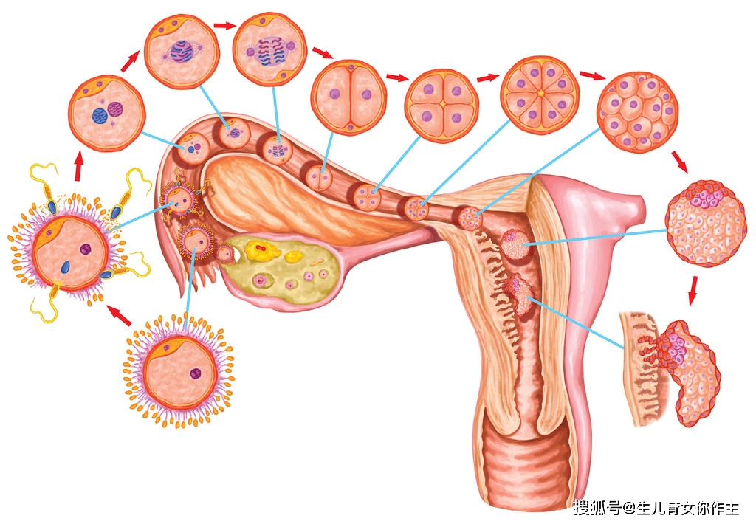
从受精卵第一次卵裂至发育成原肠胚的过程,称为胚胎的早期发育。胚胎早期发育是从输管开始的,根据早期胚胎发育的特点,可将胚胎的早期发育过程分为卵裂期、囊胚期和原肠期三个阶段：

Slide 3
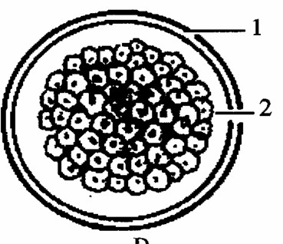
（一）桑葚胚期
受精卵形成后,即开始卵裂。卵裂在透明带内进行,卵裂所产生的子细胞称为卵裂球。
合子是一个比身体其他细胞大得多的单细胞。
每个卵裂球都具有发育成为一个新个体的全能性。可以利用此特性,进行胚胎切割和移植。
胚胎由16细胞变成32细胞,形成像桑葚样的致密细胞团,称桑葚胚。
桑葚胚阶段主要靠自身的卵黄质取得营养。

Slide 4
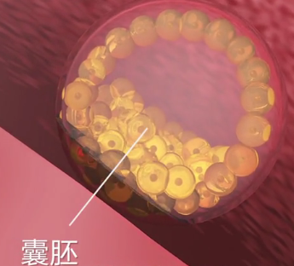
（二）囊胚期
桑葚胚期进一步发育成充满液体的囊腔(囊胚腔),此时胚胎的胚胎称囊胚,即胚泡。此时胚胎已进入子宫内。
桑其胚形成后,卵裂球分泌的液体在细胞间隙积聚,最后在胚胎的中央形成充满液体的囊胚腔。
随囊胚腔的扩张,细胞的分化趋明显。
小而分裂活跃的细胞聚集在外周,形成胚胎外层继而成为滋养层,以后将发育成为胚胎的一部分。
大而分裂慢的细胞聚集在囊胚的一侧称为内细胞团,以后将发育成为胚体本身。

Slide 5
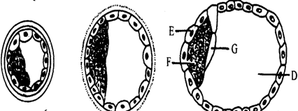
（二）囊胚期
在卵裂球分化和囊胚形成之后,滋养层细胞高度变薄,变成单层鳞片状上皮层,即滋养胚层,并不断从子宫内环境吸收营养物质和水分进入囊胚腔。囊胚阶段主要靠子宫乳为营养来源。
D. 囊胚腔
E.滋养层
F.内细胞团
G.内胚层

Slide 6
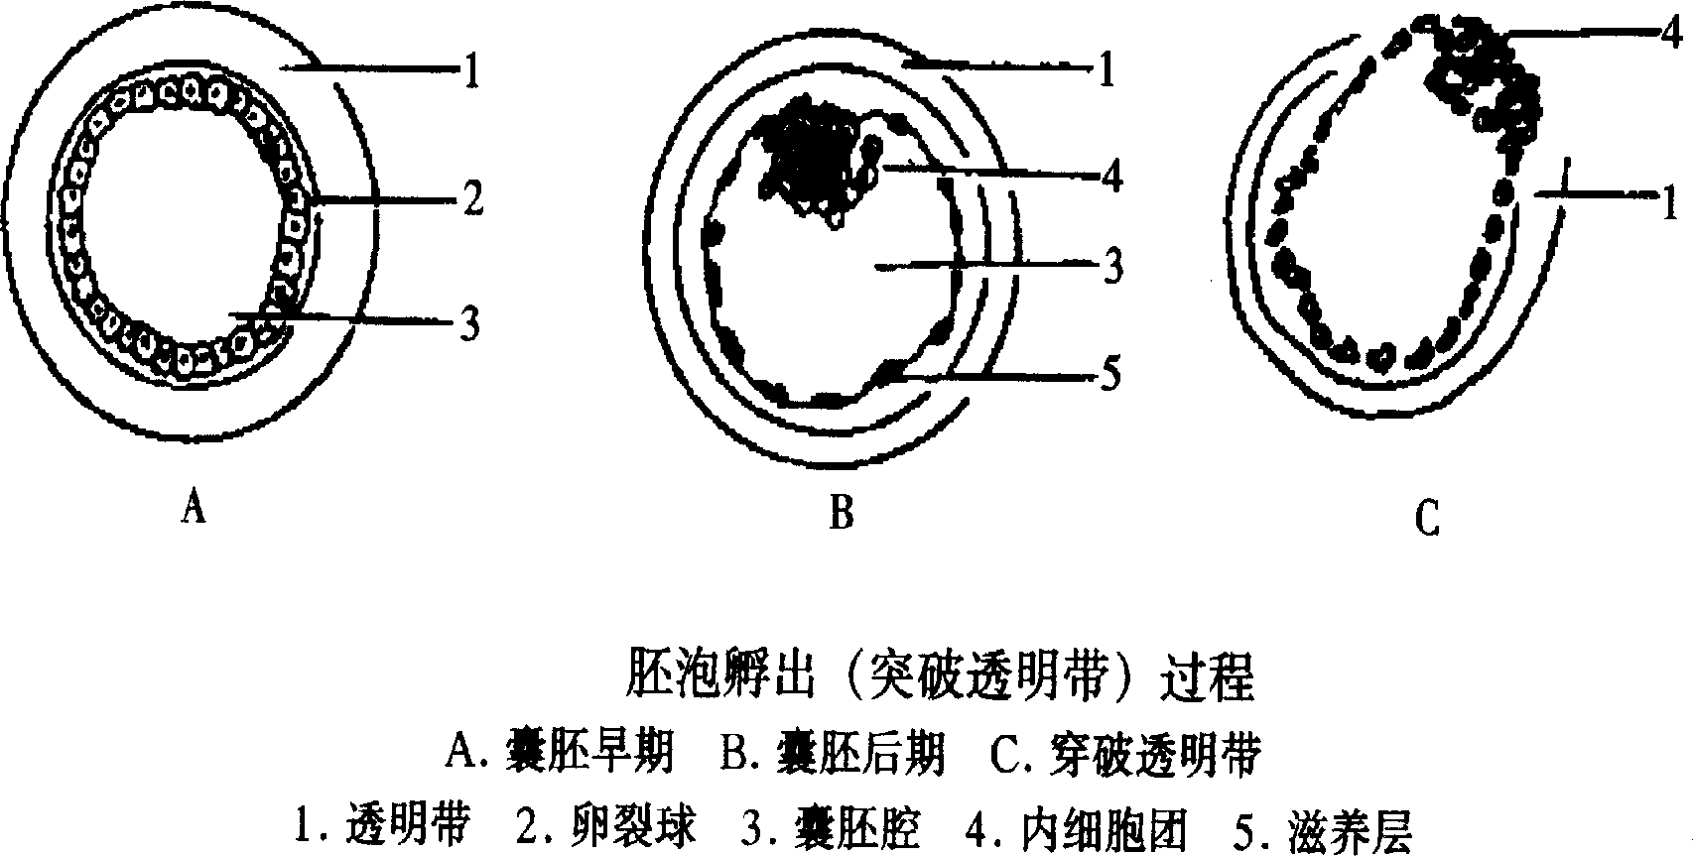
（二）囊胚期

Slide 7
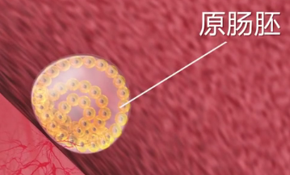
（三）原肠期
囊胚继续发育,当出现内胚层和外胚层时,称为原肠胚,此时期称原肠期,以后又形成了中胚层。3个胚层的形成,为胎膜和胎体各类器官的分化奠定了基础。

Slide 8
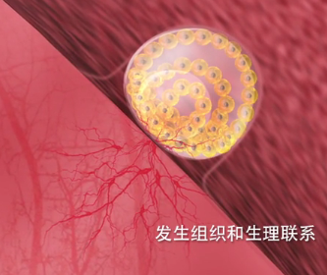
(四）着床
滋养成和子宫发生组织和生理联系，成为着床。

